Slide 1



우리 혼자 산다
2조 안병욱 형태희 권범준 황선혜 고세라
Notes:
배경화면 변경

Slide 2

1
프로그램 소개
4
DB 관계도
INDEX
2
프로그램 주요 기능
UI 설계도
5
Single Trace
마인드맵
개발일정
3
6

Slide 3
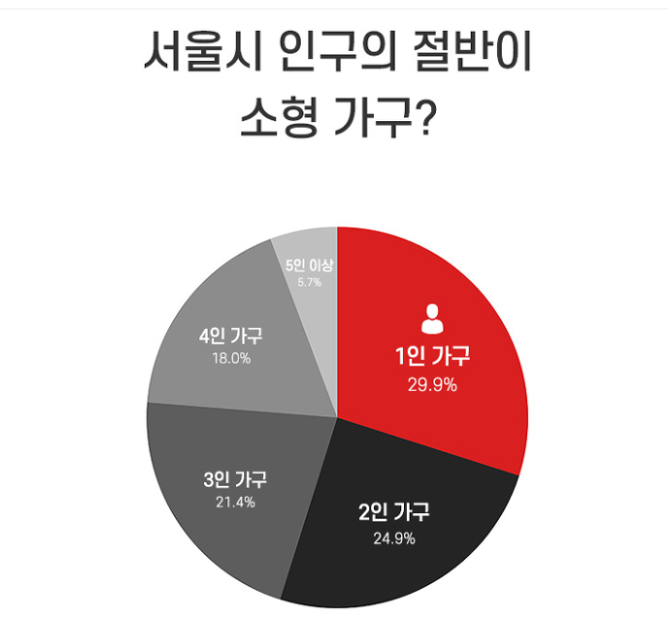



프로그램 소개
개발배경
,
“
”
늘어가는 자취 인구
자취생들을 위한 사이트
가 필요
점점 늘어가는 1인 / 2인 가구 비율
서울 인구의 1/3은 자취생

Slide 4



프로그램 소개
개발배경
혼자 사는 쓸쓸함을 다른 사람과의 약속, 모임을 통해 해결합니다.
집에 있는 시간은 그리 길지 않아요
자취러 A씨
처음 혼자 살다보니 아직 모르는게 너무 많아요.
청소, 혼밥 장소, 내 집 주변의 맛집 등등
자취러 B씨
혼자 살다보니 내가 집을 나설 때 무엇을 해야 할 지 모르겠어요.
우산 챙겨가라는 엄마가 그립네요
자취러 C씨

Slide 5
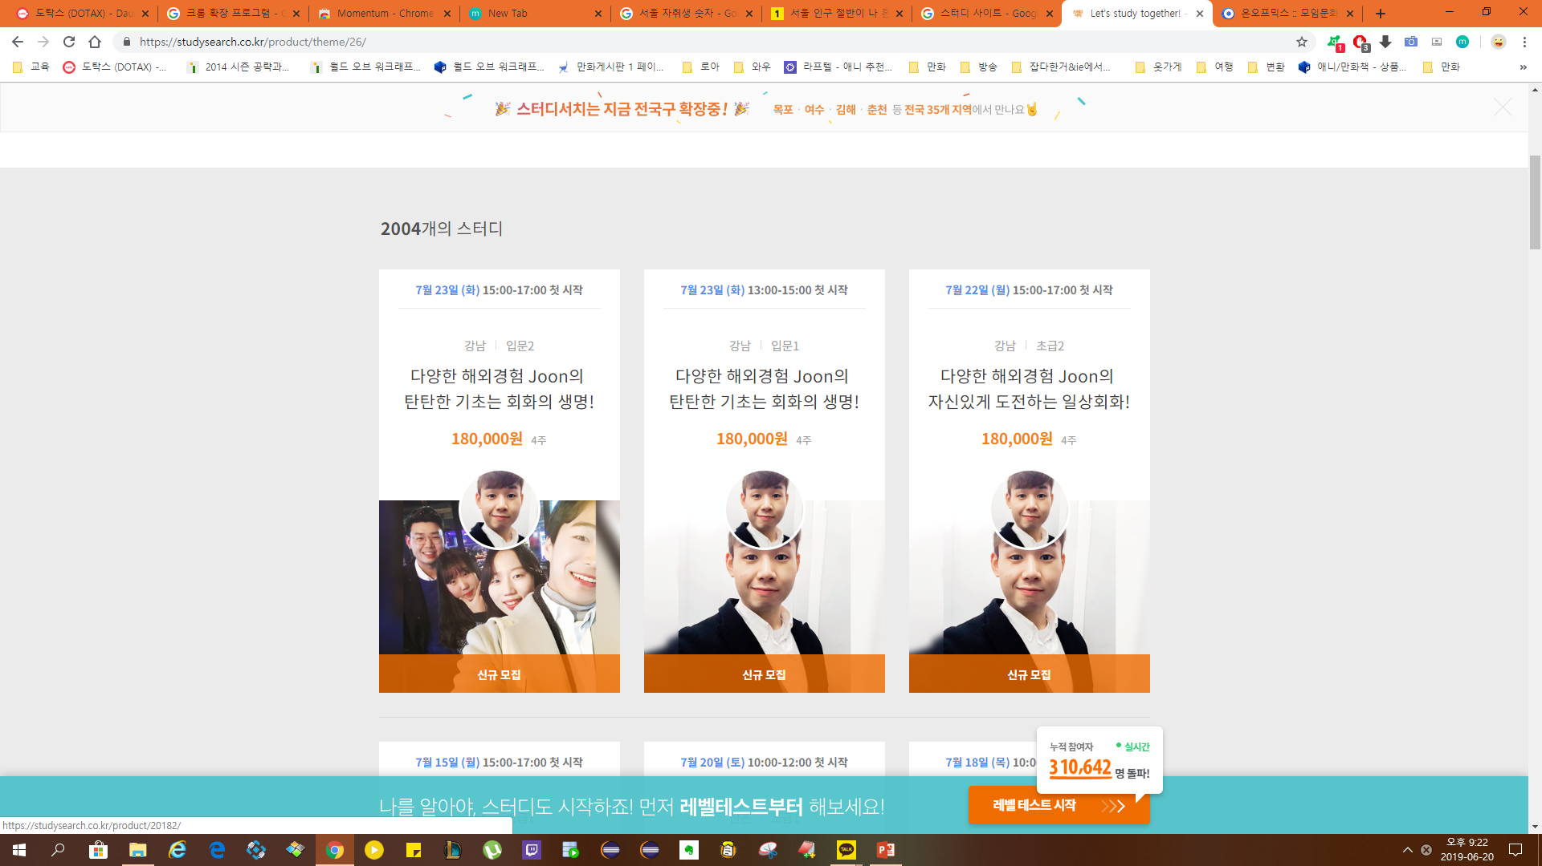
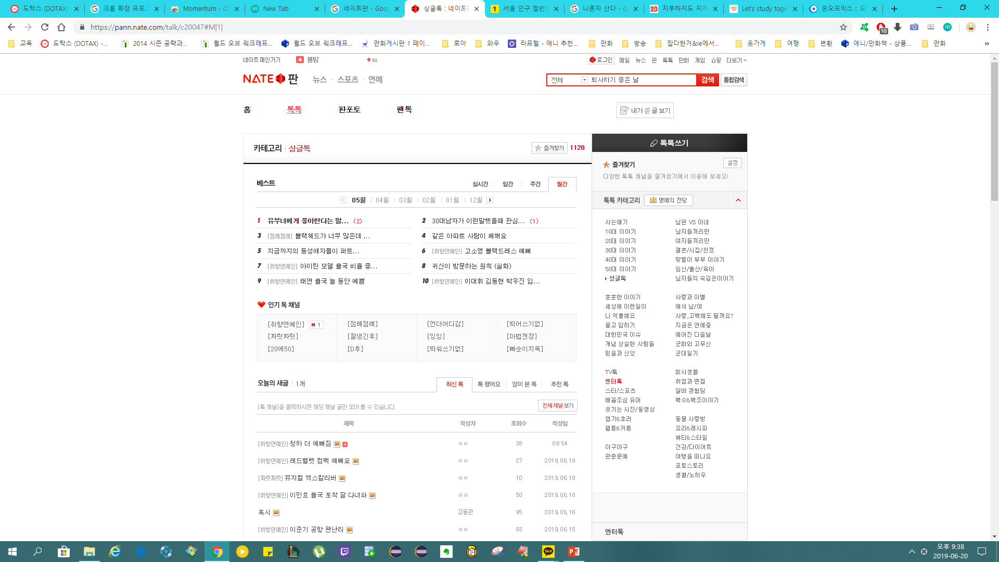
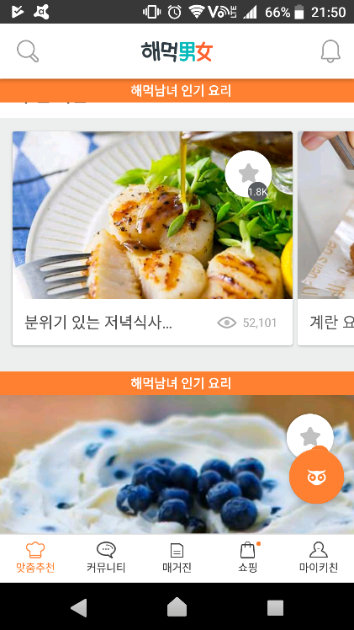
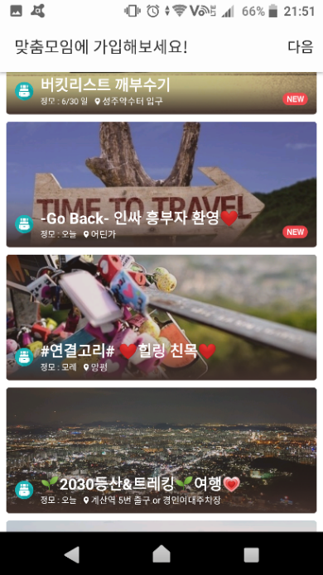
프로그램 소개
시장조사
스터디서치(모임)
네이트판(커뮤니티)
자취생 추천 어플
장점
장점
단순 스터디를 넘어서
전문가급에게 배울 수 있음
실시간, 월간, 주간 등
기간별 인기글 보임
자취생들의 커뮤니티나
모임을 위한 어플은
존재하지 않음
단점
단점
영어 스터디만 지원
자취 꿀팁같은 정보를
찾기 힘듦

Slide 6
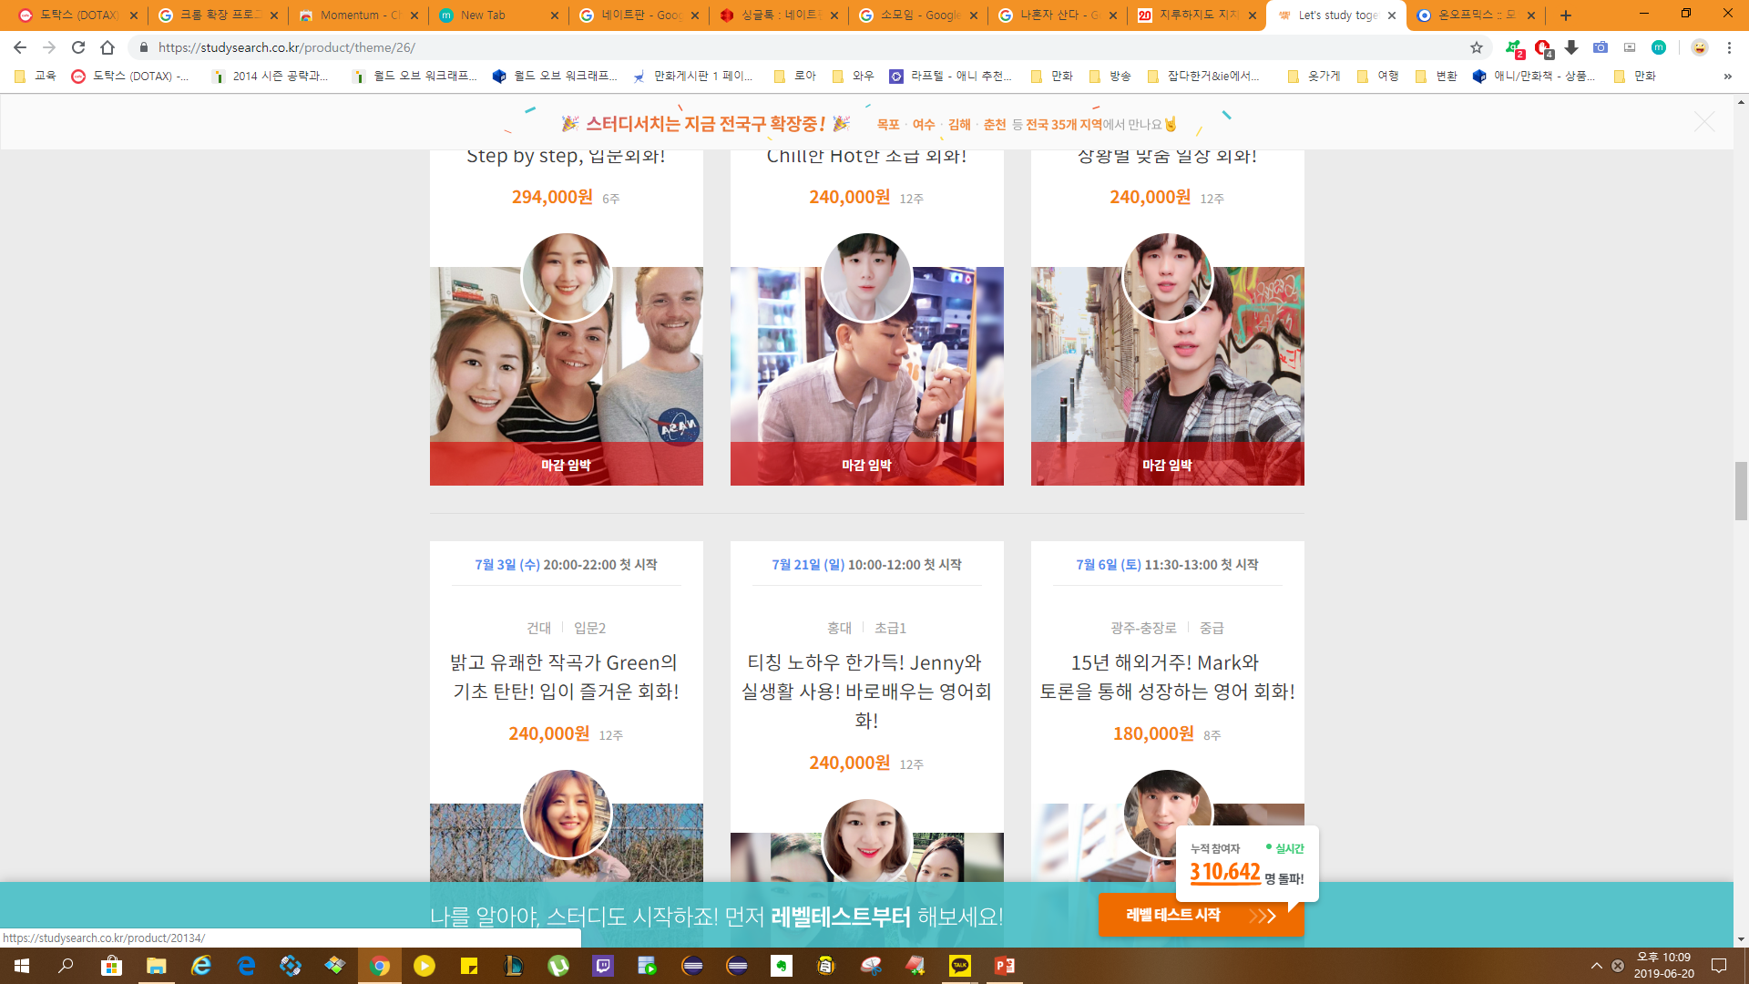
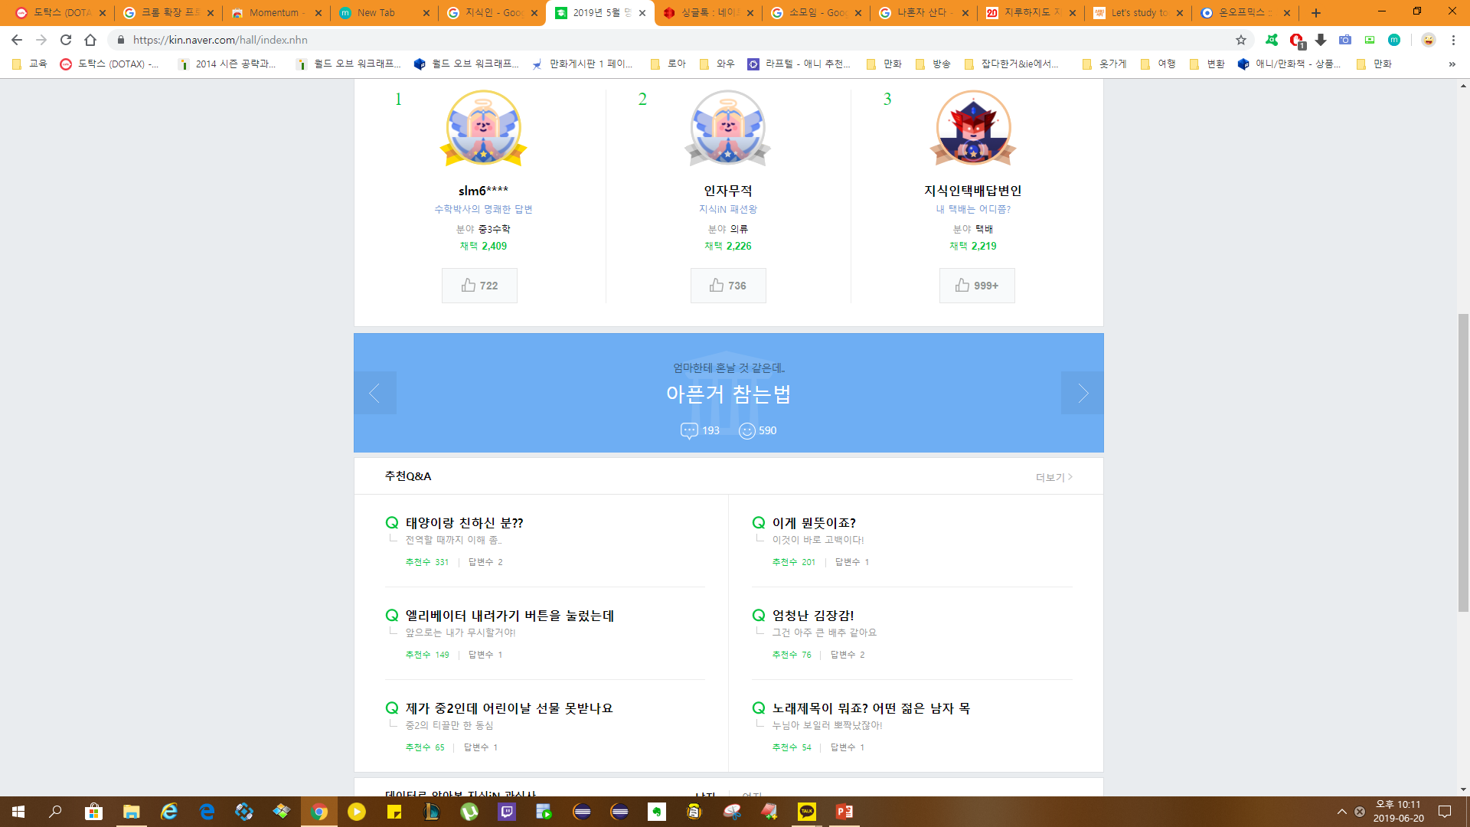
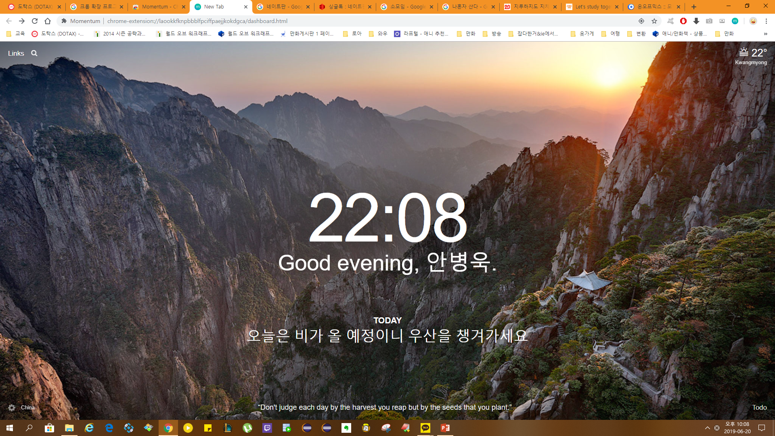
프로그램 소개
우리가 만들 사이트
다양한 모임추천
날씨, 미세먼지,
서울시 공공데이터를 이용한
행동 추천
혼자 사는 이야기 공유

Slide 7




프로그램 주요기능
사용자 데이터를
이용한 모임추천
과제 제출 및
과제 진행률 계산
공공데이터를 이용한
사용자 행동 추천
모임원 장소
중심점찍기
Notes:
모임원 중심원 찍ㅣ 빼혼자고
과제 제출 빼고
자취러 커뮤니티
자취러모임

Slide 8





Google 검색 또는 URL 입력
2. 개발 환경 – 언어 / Tool
JAVA
JAVA
DB
HTML5
BootStrap
Eclipse
Oracle

Slide 9




Google 검색 또는 URL 입력
2. 개발 환경 - API
Daum Map
공공 데이터
Tour API
지도 API
관광지 / 기타
여행 API

Slide 10
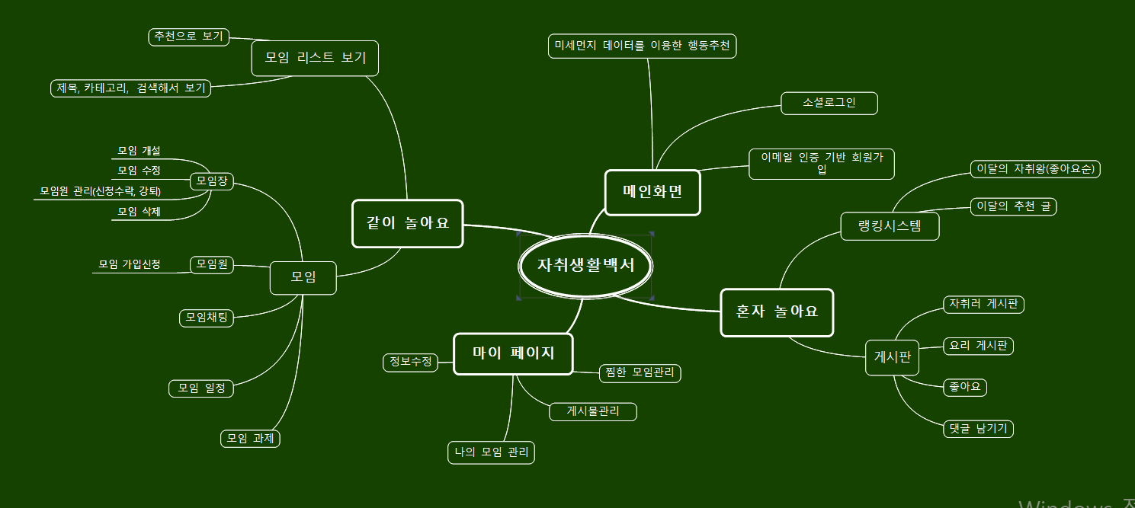
마인드맵
Notes:
이거 변경

Slide 11
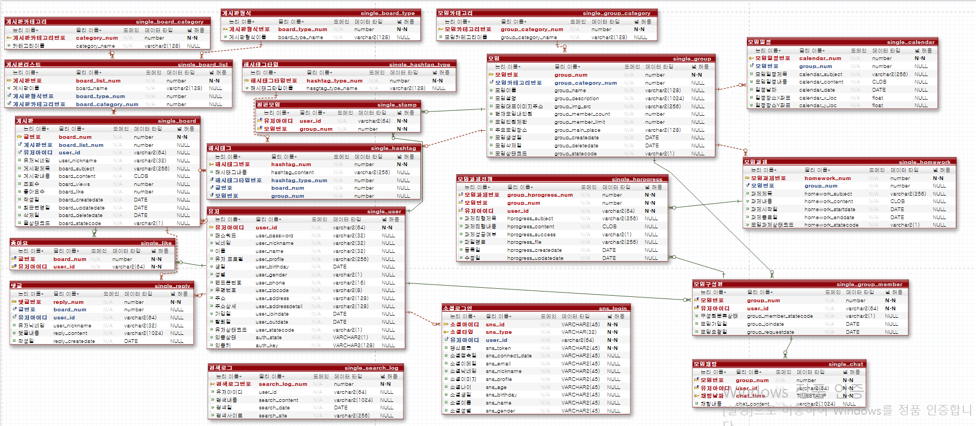
DB 관계도
Notes:
이거 변경

Slide 12
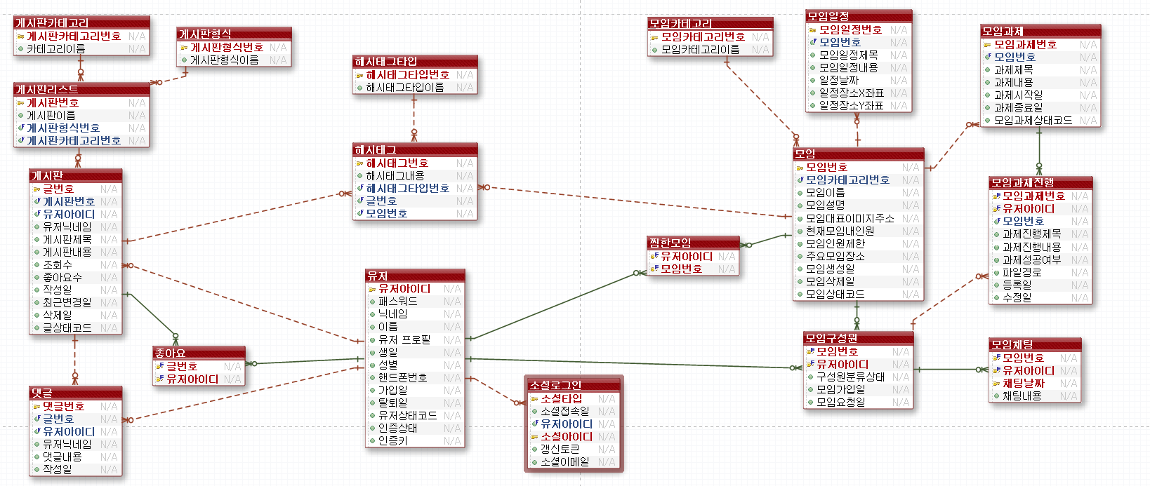
DB 관계도
Notes:
이거 변경

Slide 13
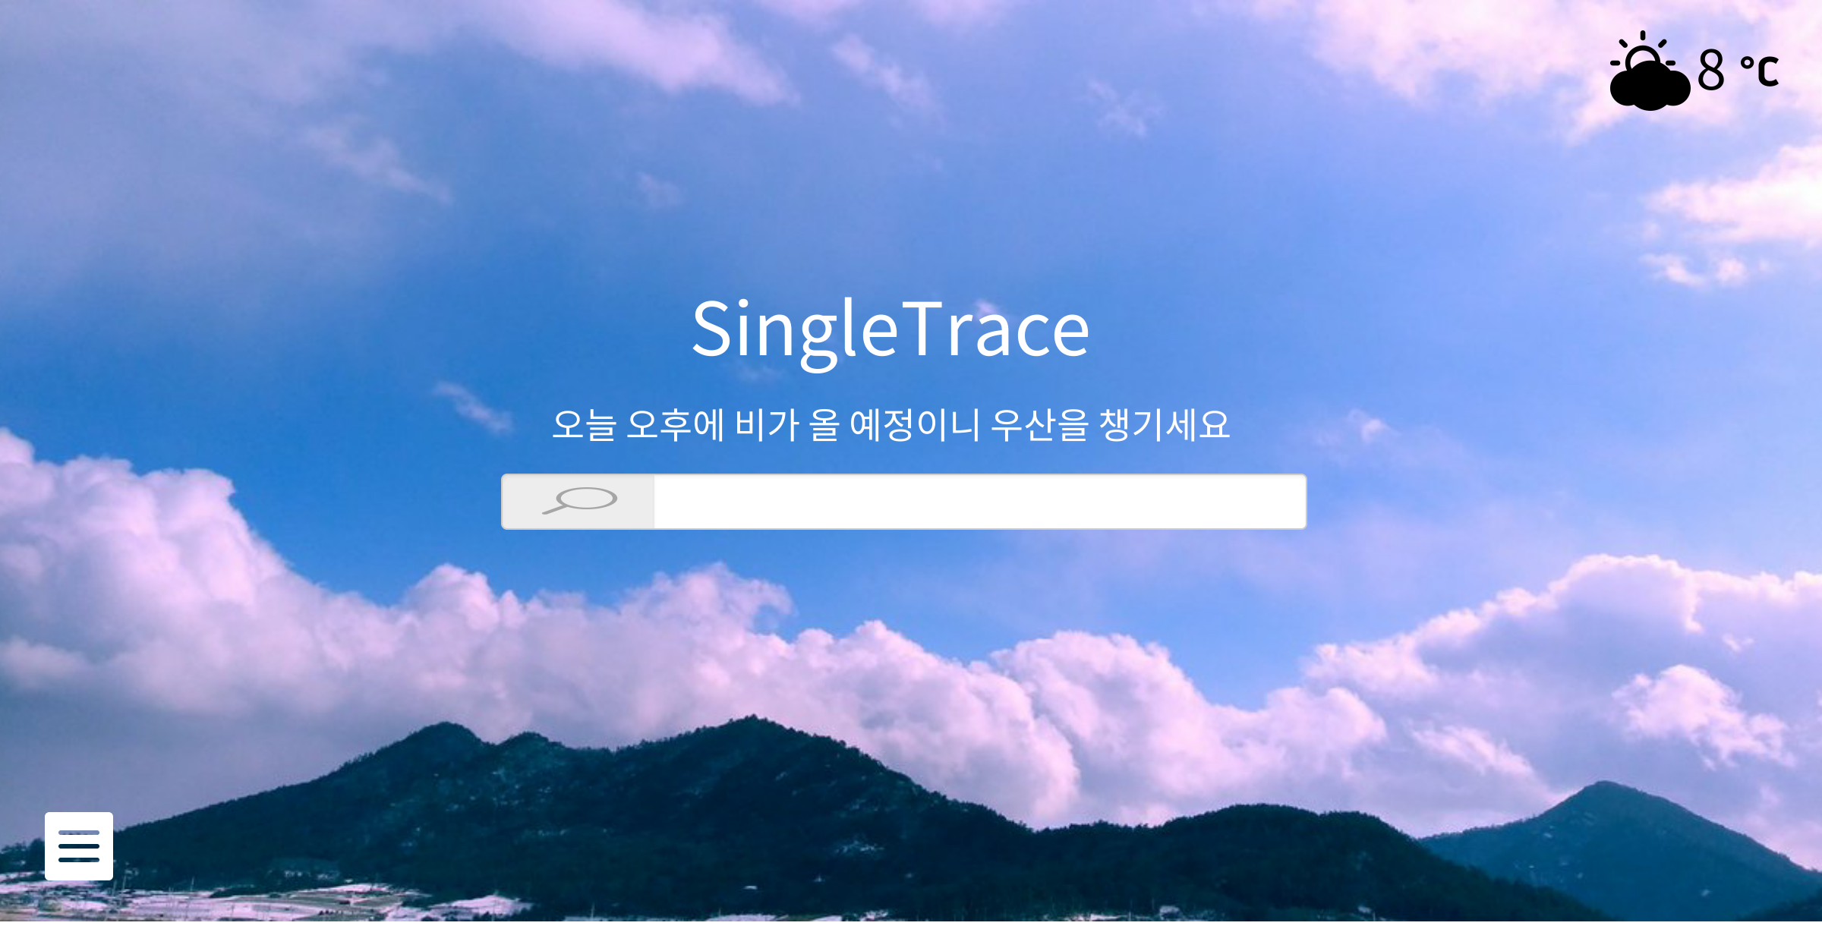

UI 설계도
메인 화면
포털 사이트 검색기능
포털 검색 api 사용(네이버,다음)
(검색로그를 수집해 모임 추천에 사용)
Notes:
Ui 3장정도로 추려서 보여주고
나머지 실제 사진으로 변경

Slide 14
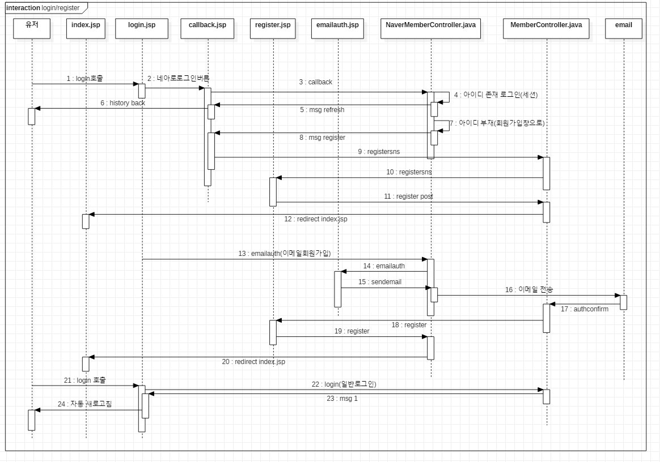
시퀀스 다이어그램
네이버 아이디 로그인/회원가입
Notes:
모임원 중심원 찍ㅣ 빼혼자고
과제 제출 빼고
자취러 커뮤니티
자취러모임

Slide 15
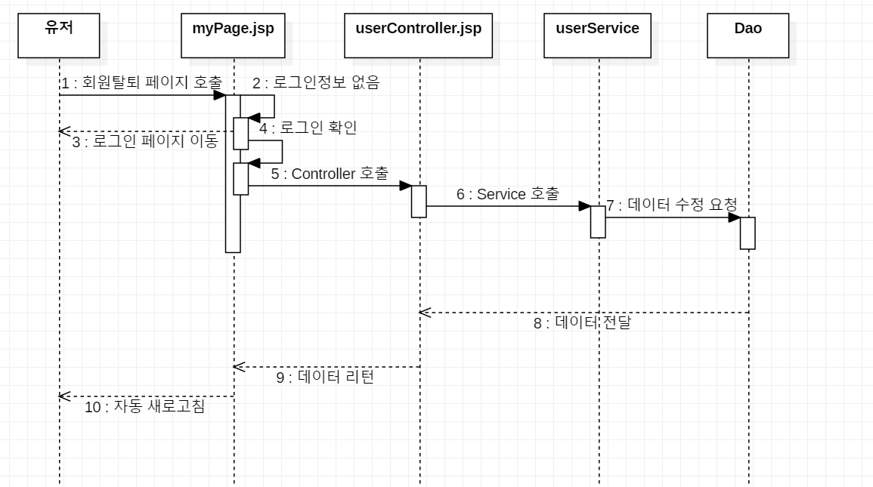
시퀀스 다이어그램
마이페이지 > 회원탈퇴
Notes:
모임원 중심원 찍ㅣ 빼혼자고
과제 제출 빼고
자취러 커뮤니티
자취러모임

Slide 16
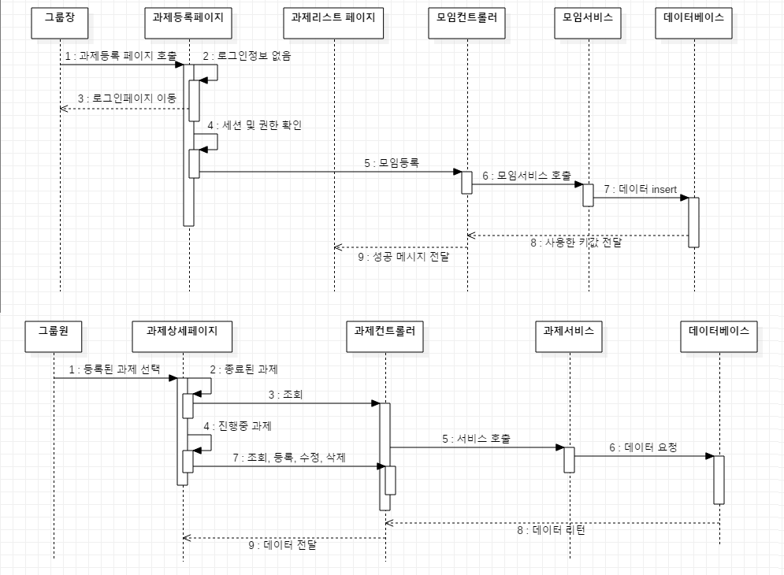
시퀀스 다이어그램
같이 놀아요 > 모임 과제
Notes:
모임원 중심원 찍ㅣ 빼혼자고
과제 제출 빼고
자취러 커뮤니티
자취러모임

Slide 17
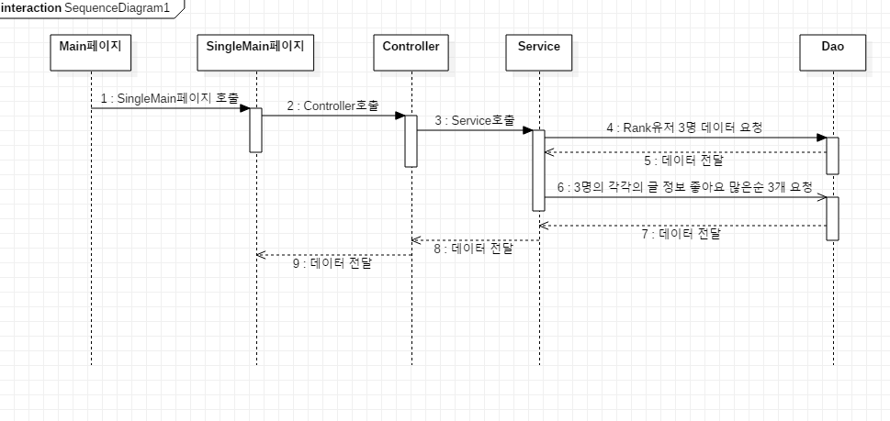
시퀀스 다이어그램
혼자 놀아요 > 이 달의 자취왕
Notes:
모임원 중심원 찍ㅣ 빼혼자고
과제 제출 빼고
자취러 커뮤니티
자취러모임

Slide 18
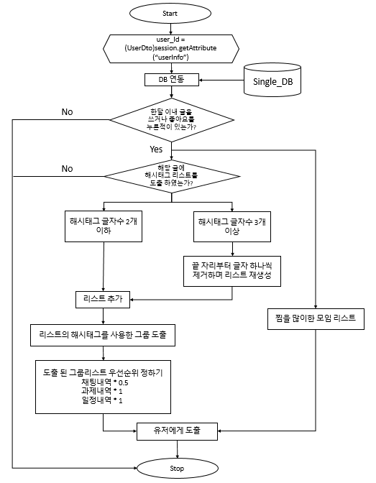
추천알고리즘 플로우 차트
Notes:
모임원 중심원 찍ㅣ 빼혼자고
과제 제출 빼고
자취러 커뮤니티
자취러모임

Slide 19
추천 알고리즘 플로우차트

Slide 20
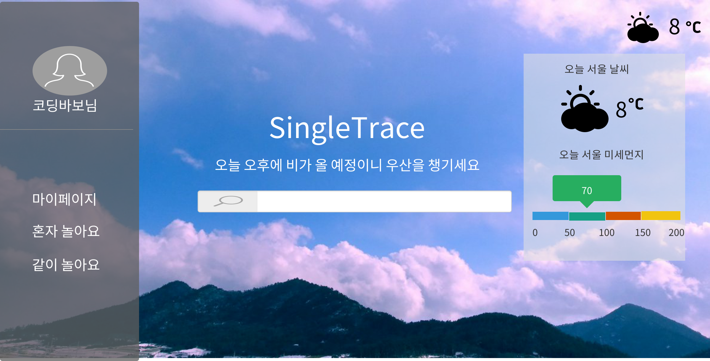
UI 설계도
메인 화면
날씨,미세먼지,서울시
공공데이터를 이용한 행동 추천
날씨에 따른 테마변경

Slide 21
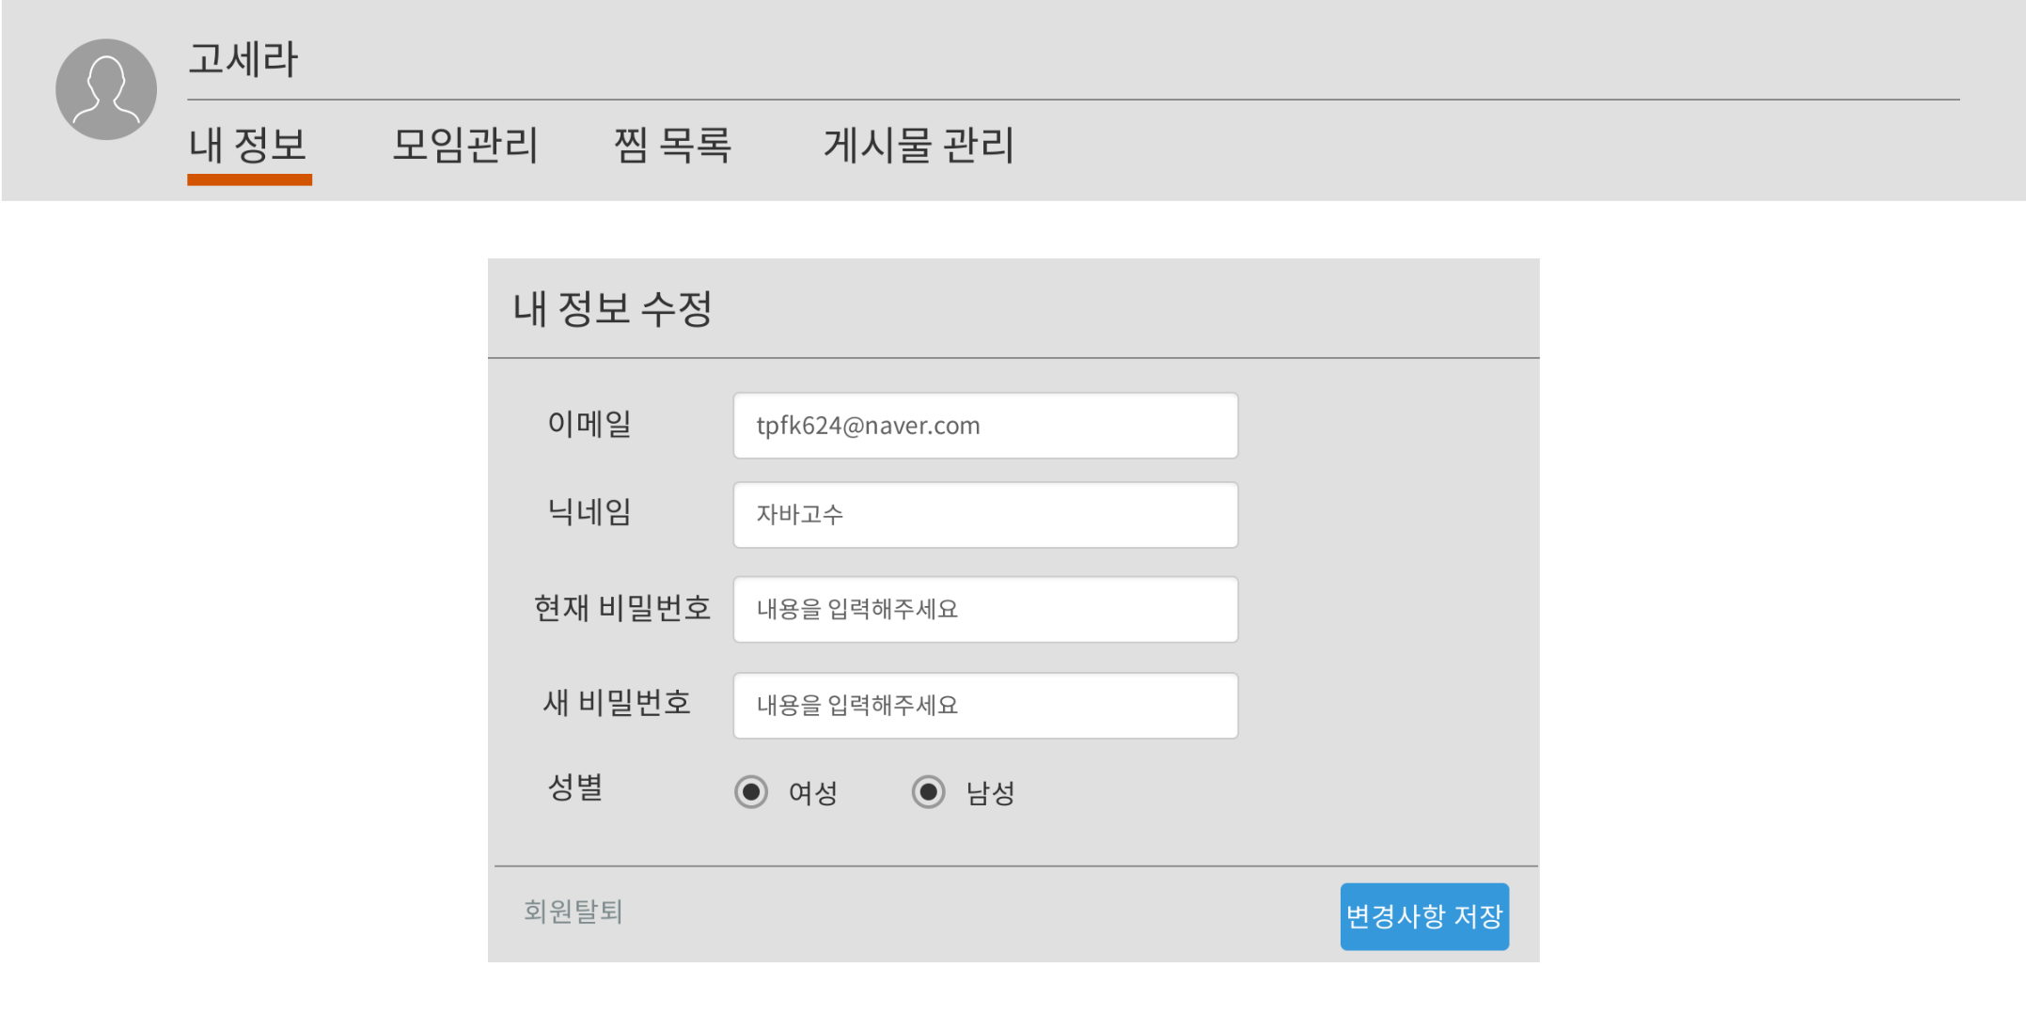
UI 설계도
마이페이지 > 내 정보

Slide 22
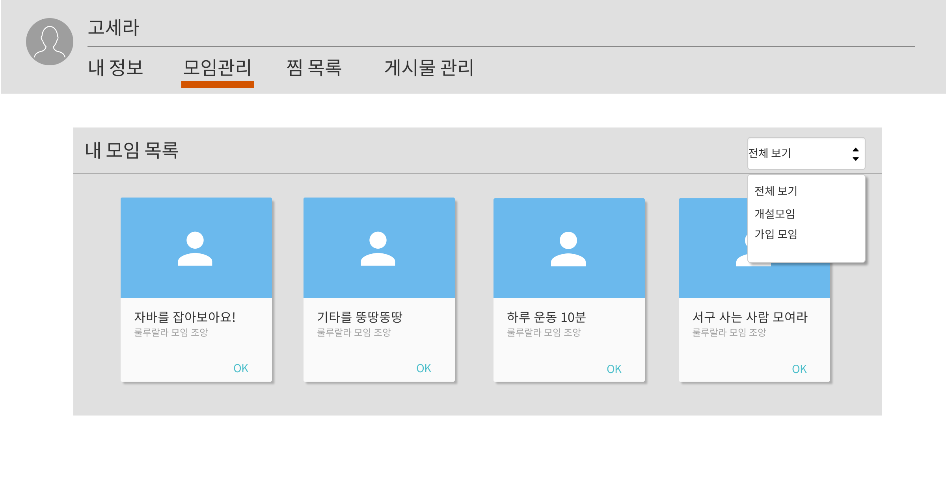
UI 설계도
마이페이지 > 모임관리

Slide 23
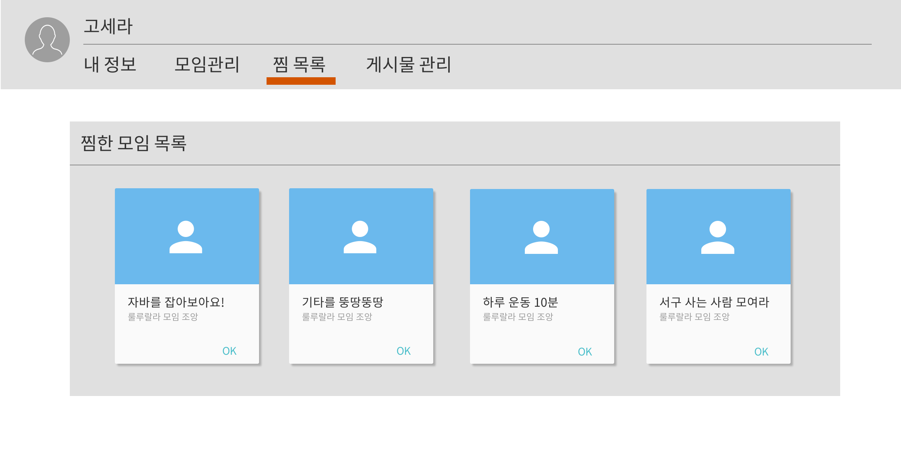
UI 설계도
마이페이지 > 찜 목록

Slide 24
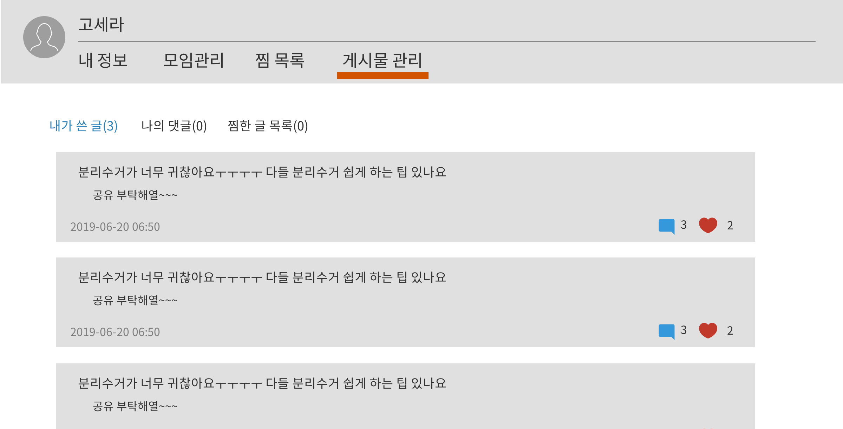
UI 설계도
마이페이지 > 게시물 관리

Slide 25
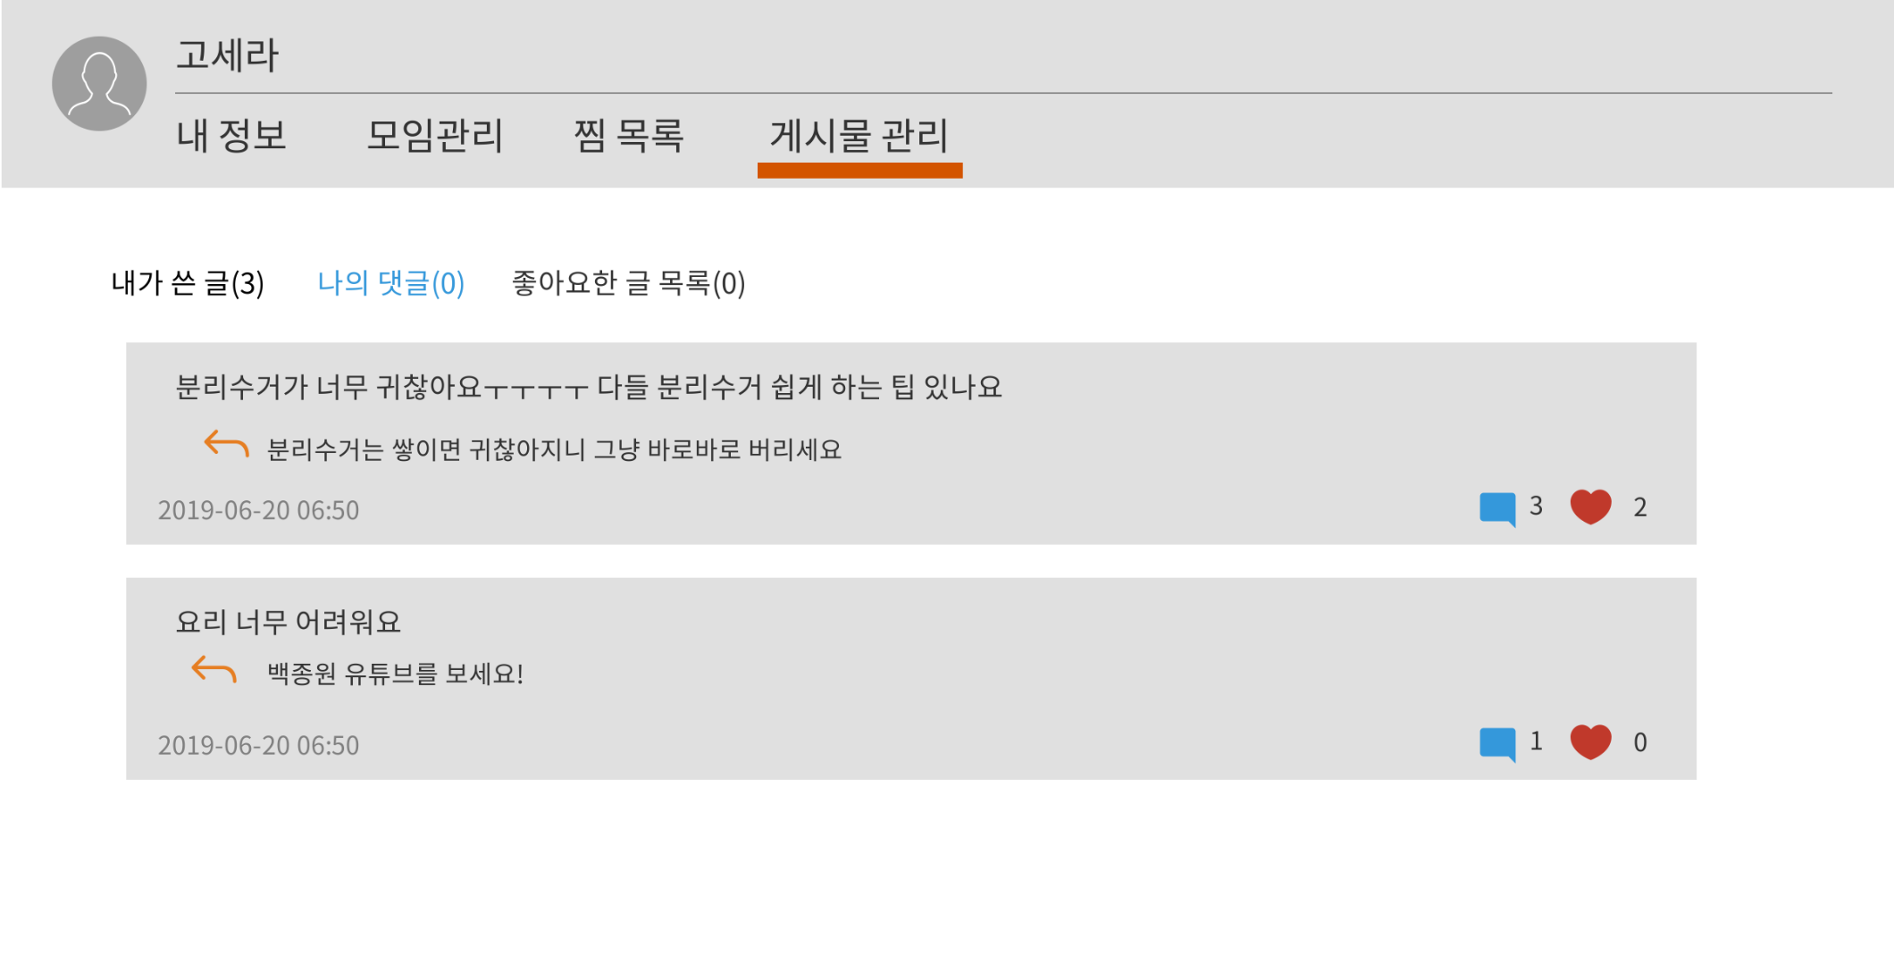
UI 설계도
마이페이지 > 게시물 관리

Slide 26
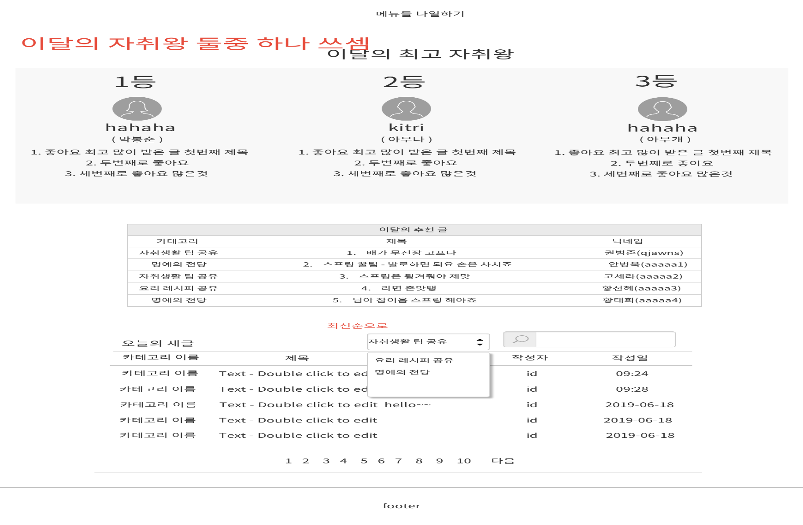
UI 설계도
혼자놀아요 메인
이 달의 최고 자취왕
이달의 자취왕
추천 수를 많이 받은
사람수대로 1,2,3 위 도출
한주의 인기글
좋아요, 조회수를 통한 인기글 도출
-> 글을 쓸 동기부여
이곳에서 누른 좋아요와 쓴 글은
차후 모임페이지에서 사용될 정보

Slide 27
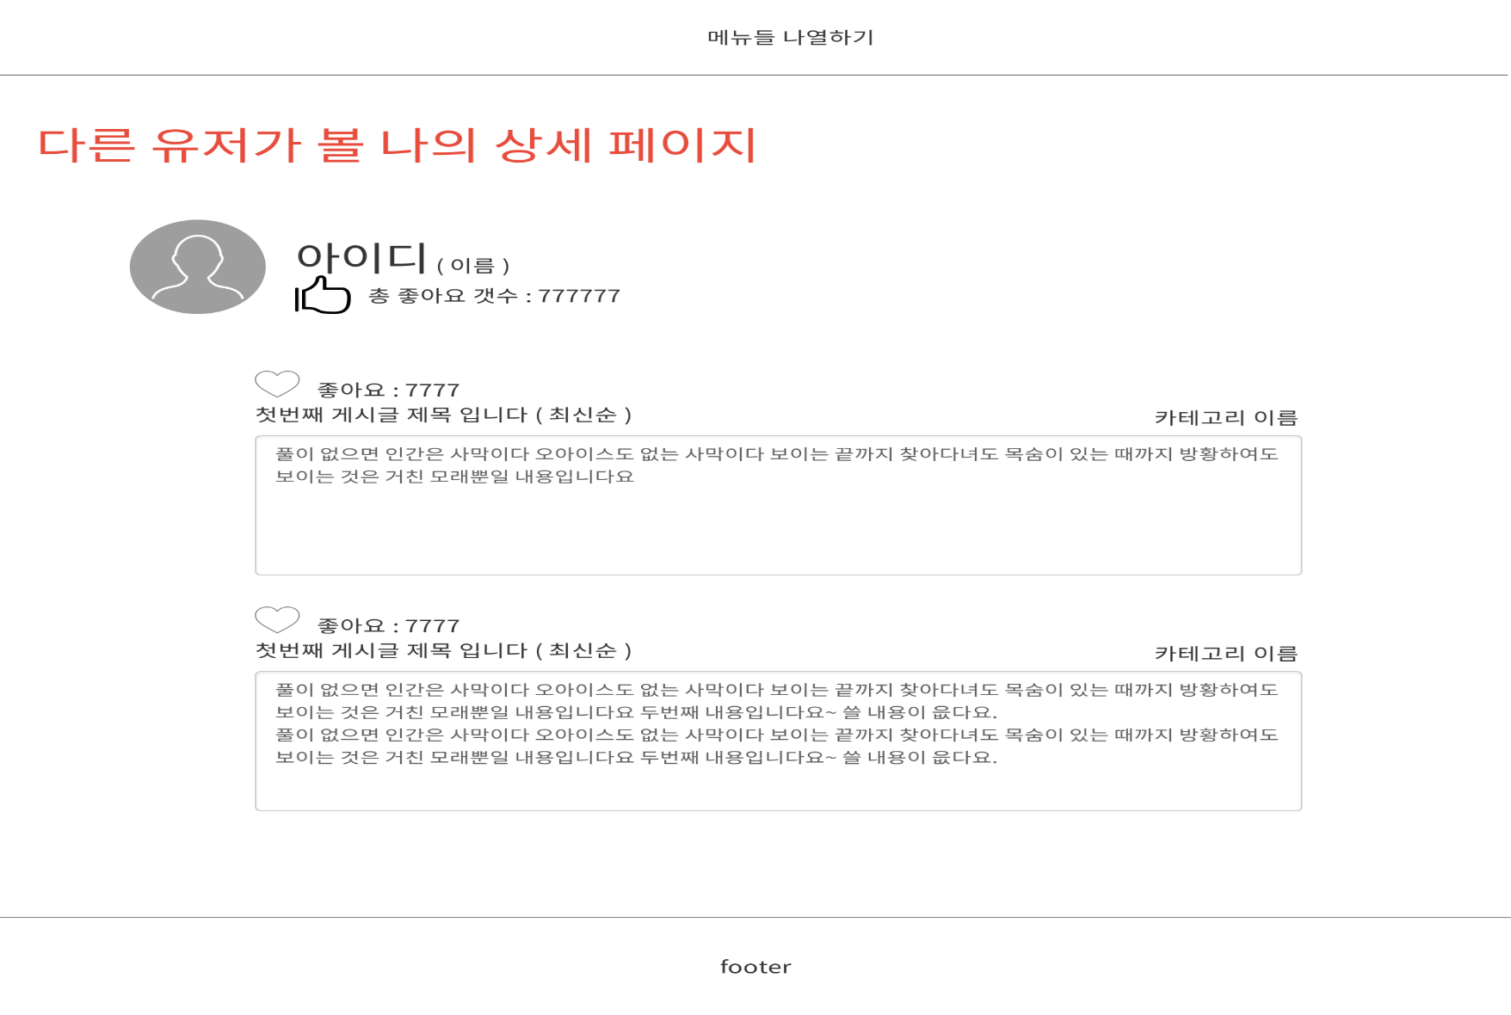
UI 설계도
혼자 놀아요 > 다른 유저가 볼 나의 상세페이지

Slide 28
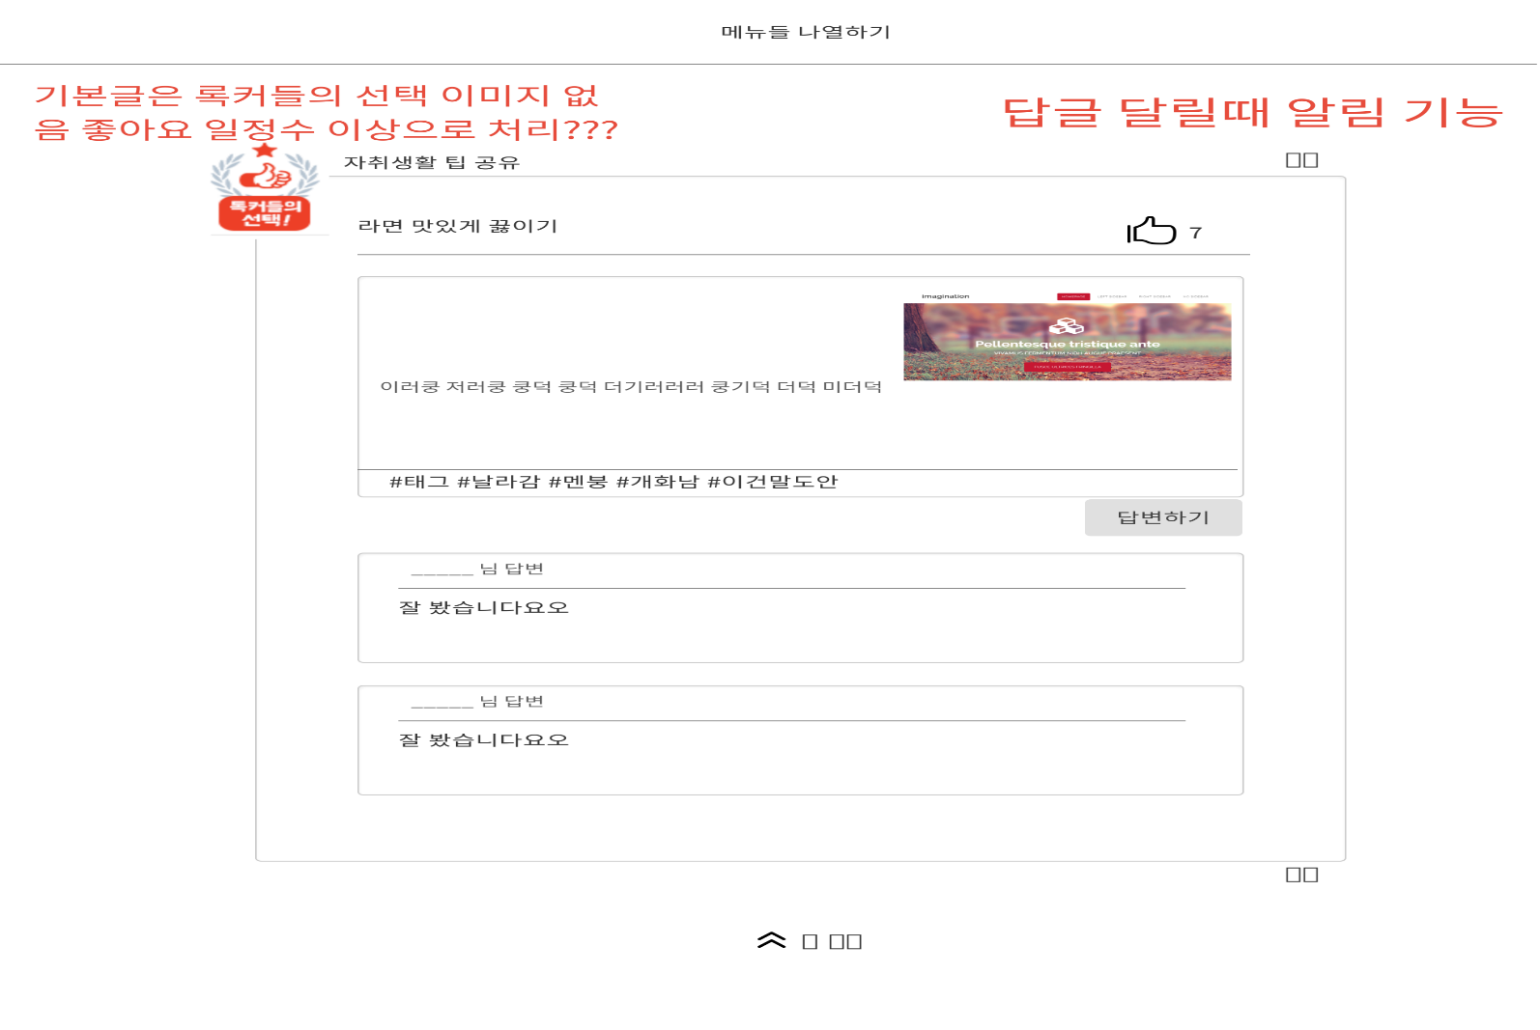
UI 설계도
혼자 놀아요

Slide 29
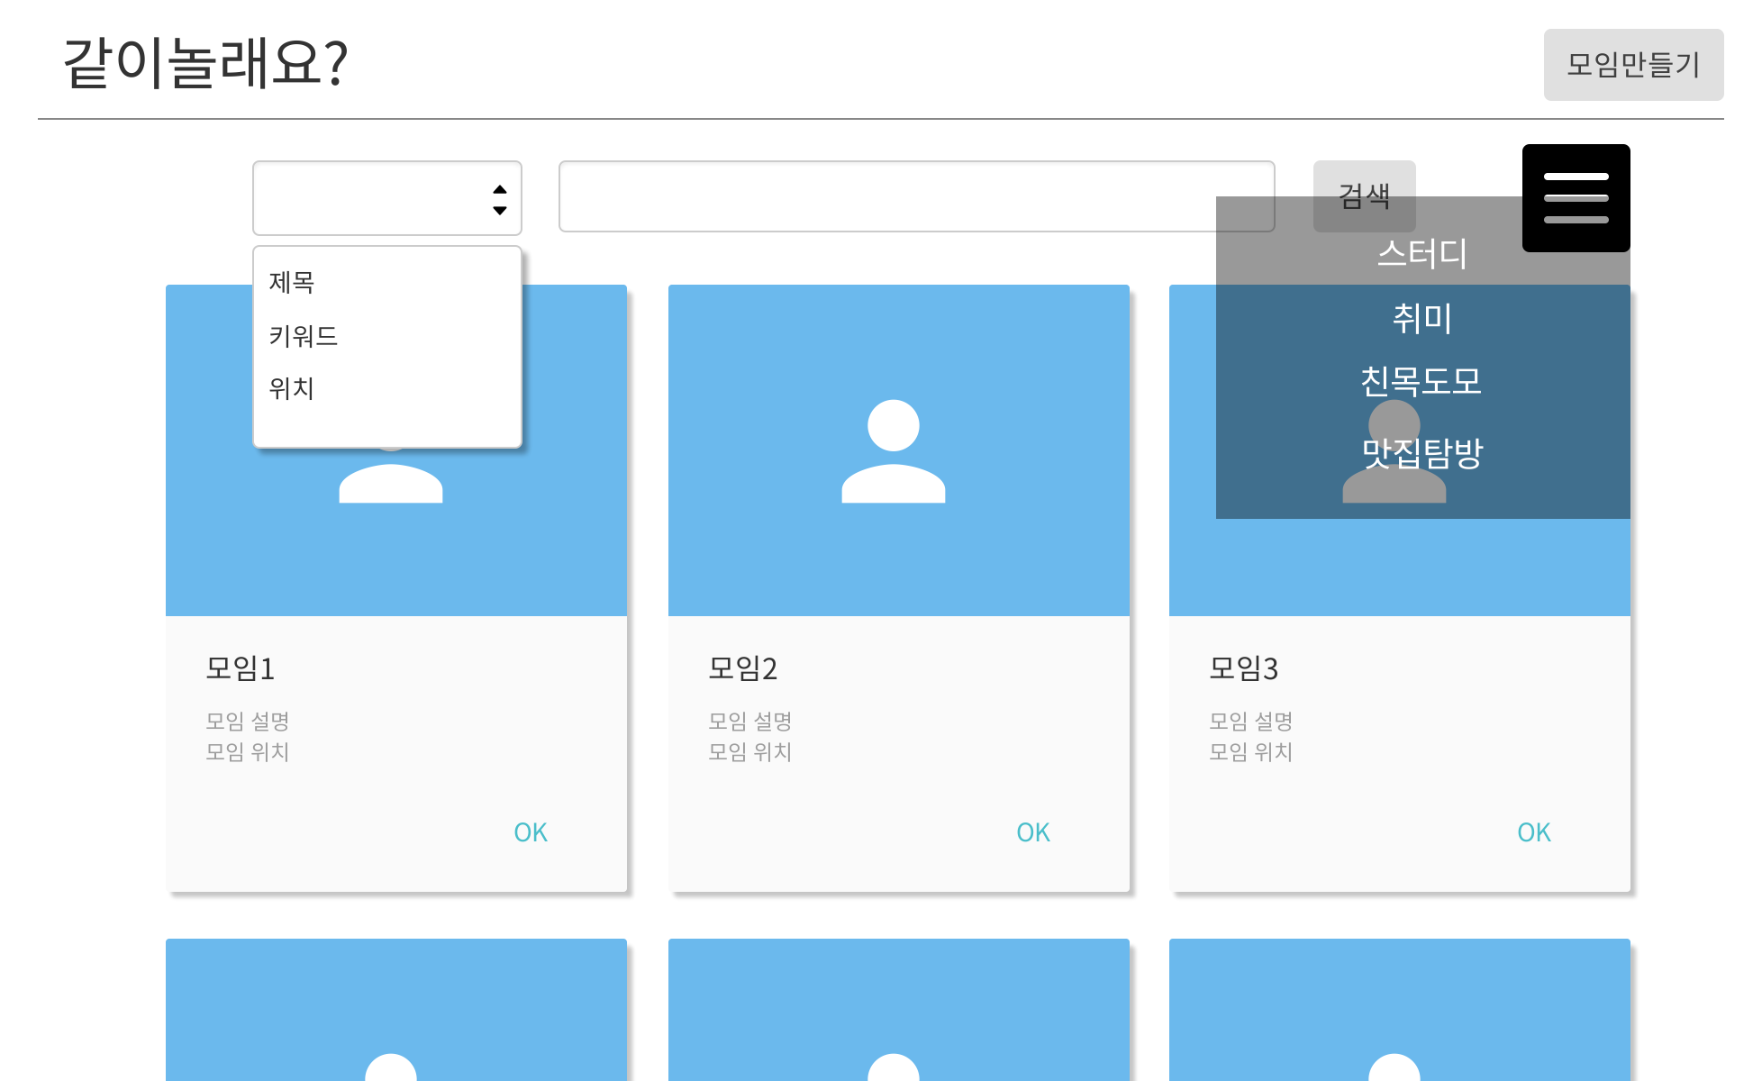
UI 설계도
같이놀아요 메인
모임 추천방식
자신의 쓴 개인정보
메인 화면에서 검색한 로그기록
자신이 올린 글 목록
자신이 좋아요 누른 글 목록
자신이 가입하여 활동하는 소모임
-> 각 행동마다의 점수를 통해
이를 기반으로 추천을 해준다

Slide 30
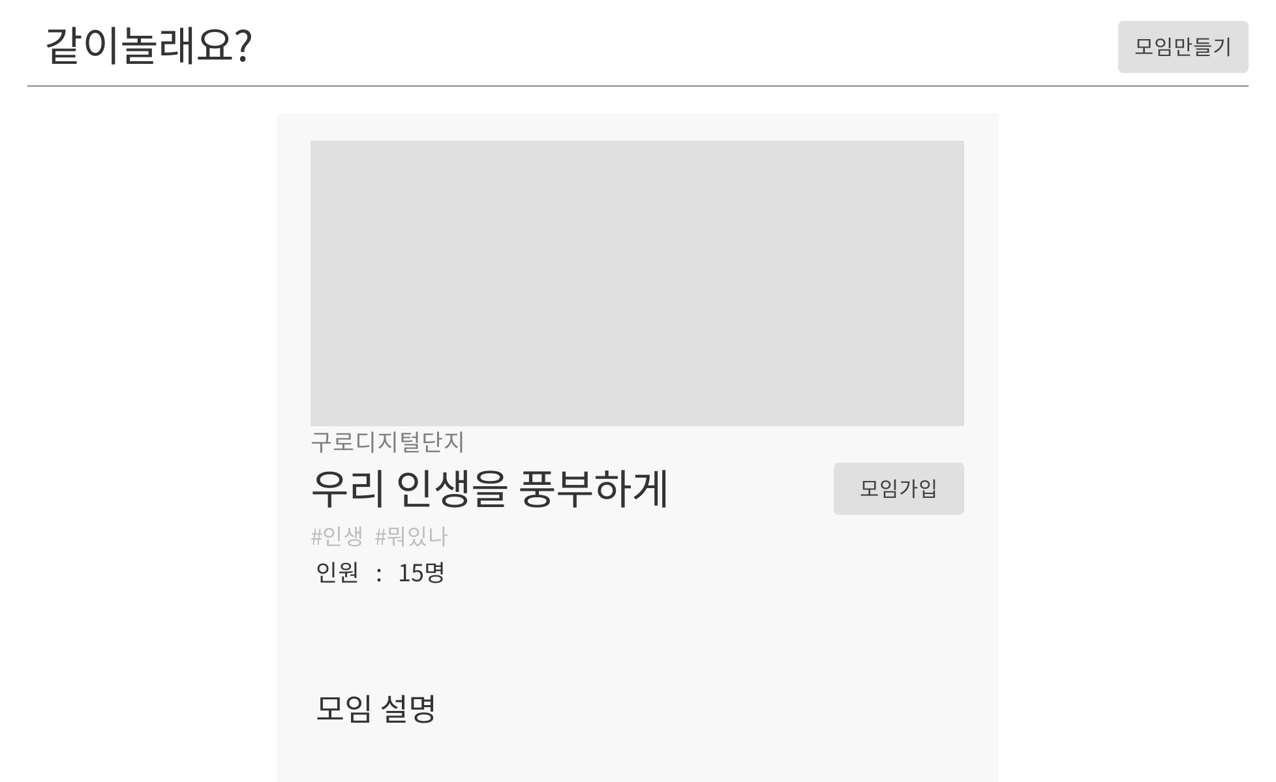
UI 설계도
같이놀아요 비모임원

Slide 31
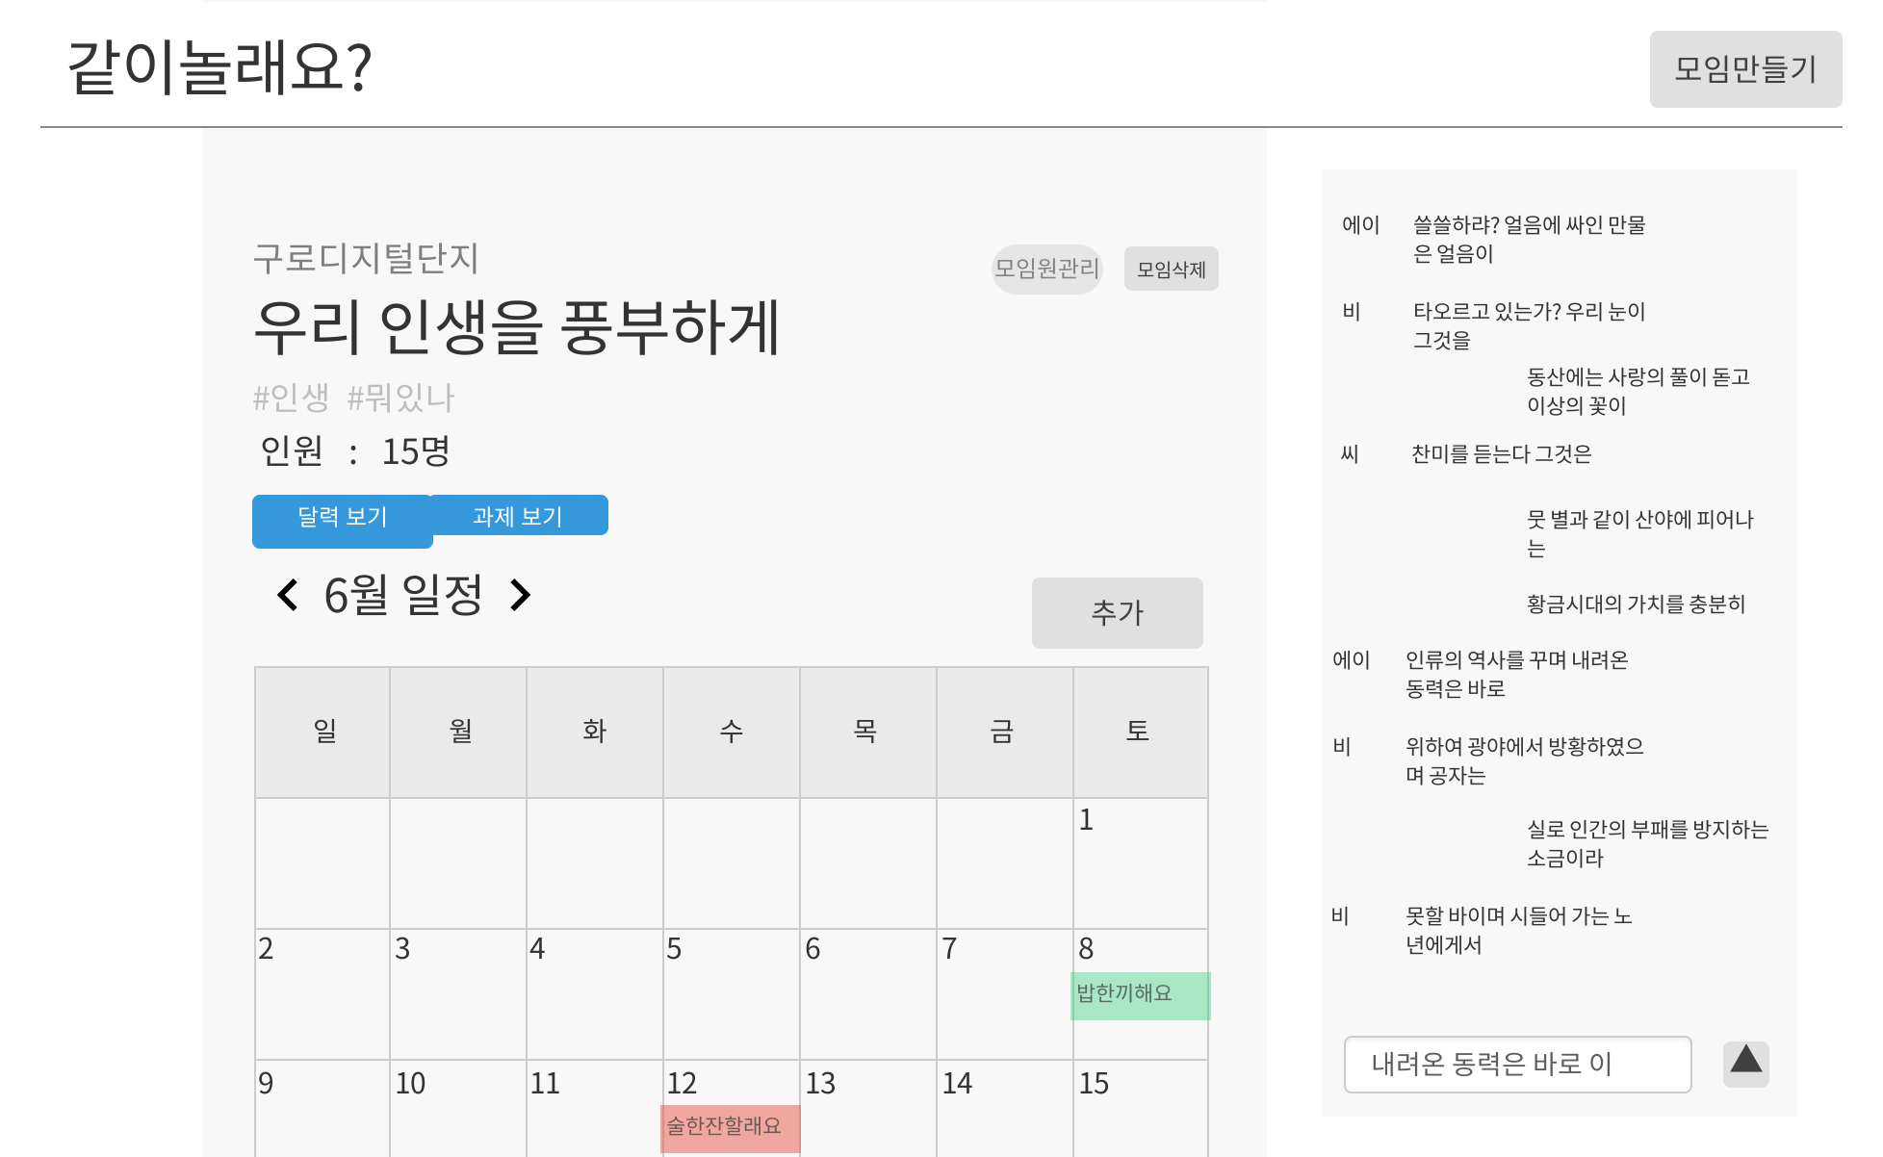
UI 설계도
같이놀아요 > 모임 상세페이지(모임장)
채팅기능
모임별 일정 공유

Slide 32
UI 설계도
같이놀아요 > 모임 상세페이지(모임원)

Slide 33
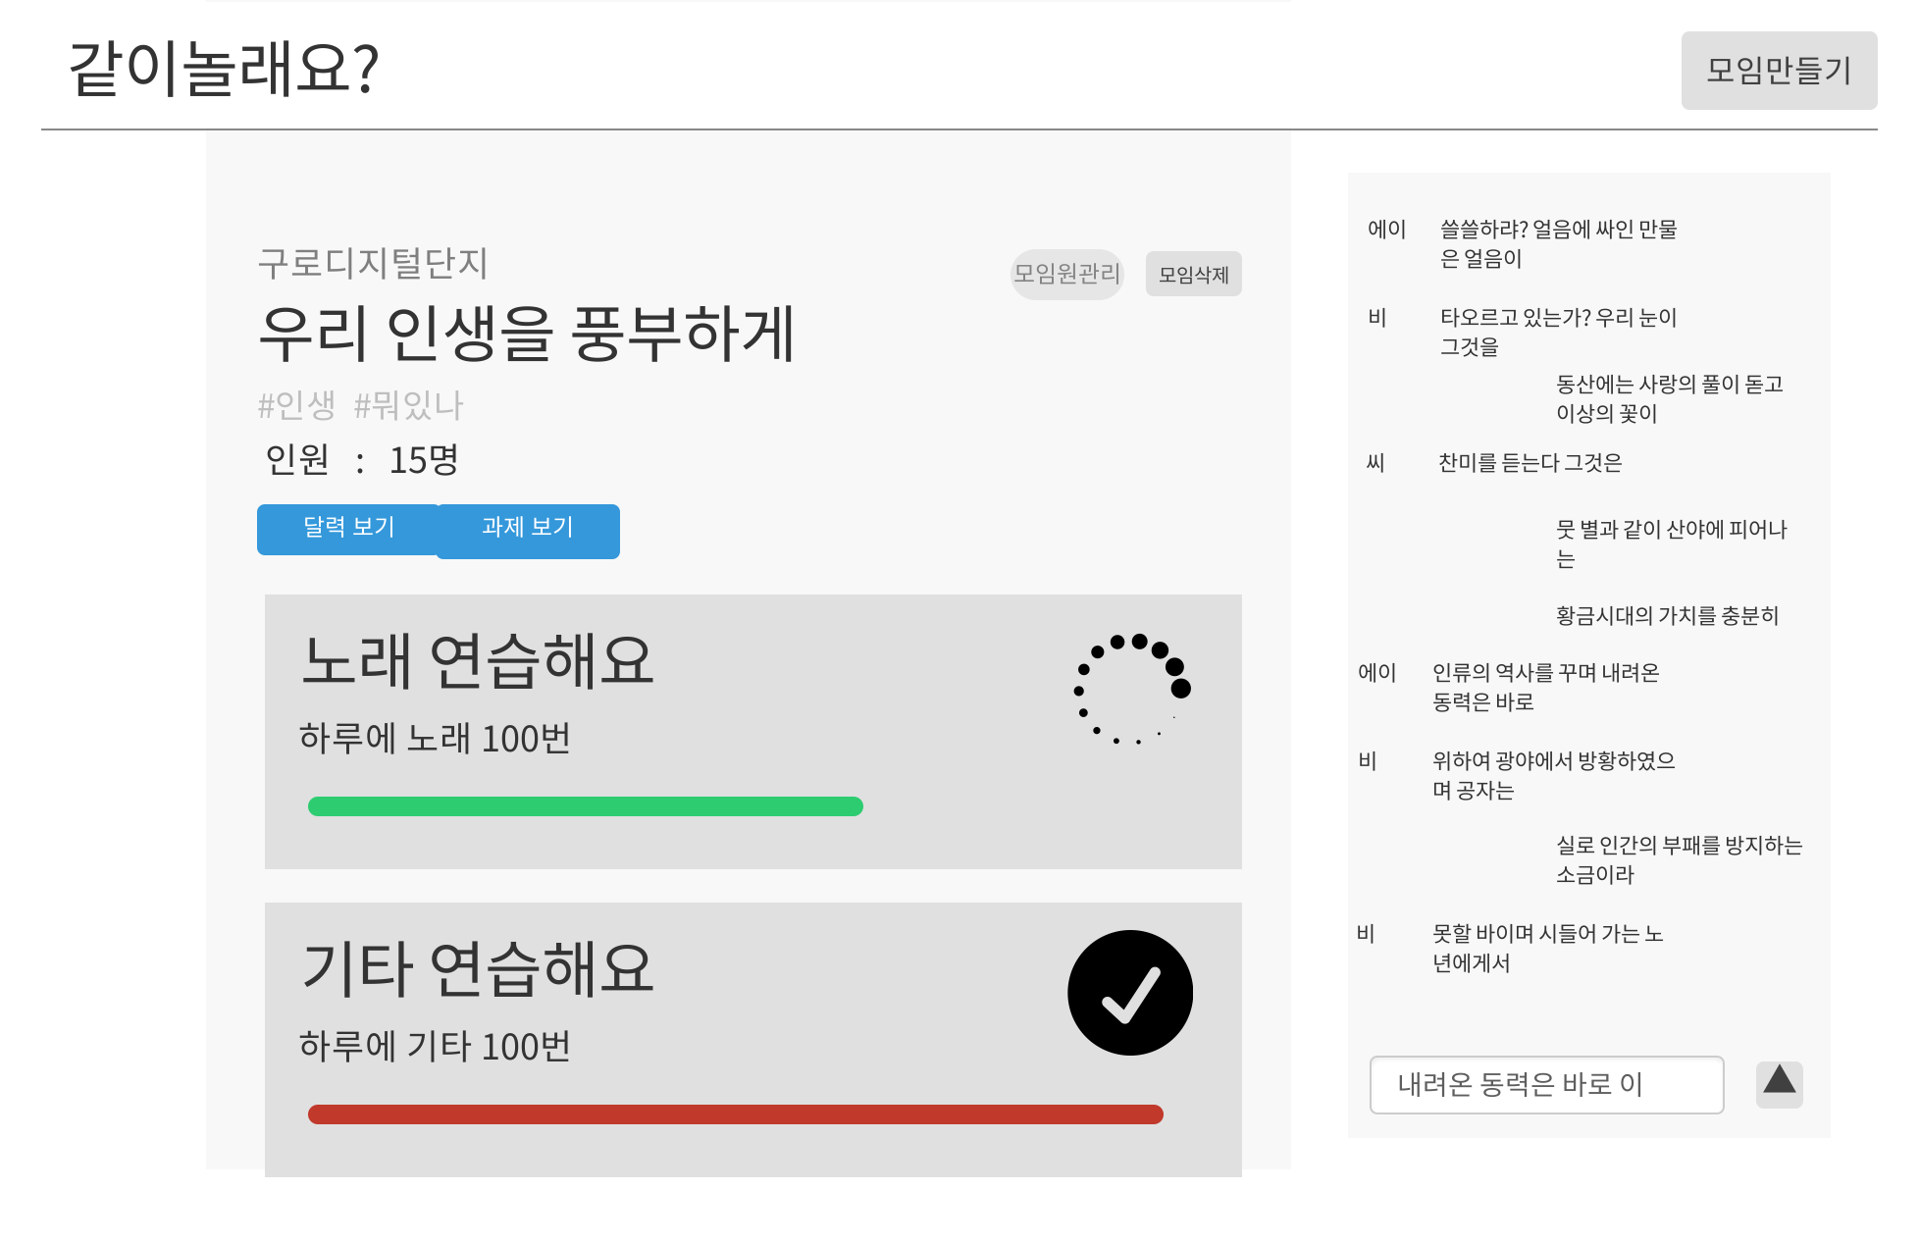
UI 설계도
같이놀아요 > 모임 상세페이지 > 과제보기
모임별 과제 설정 기능

Slide 34
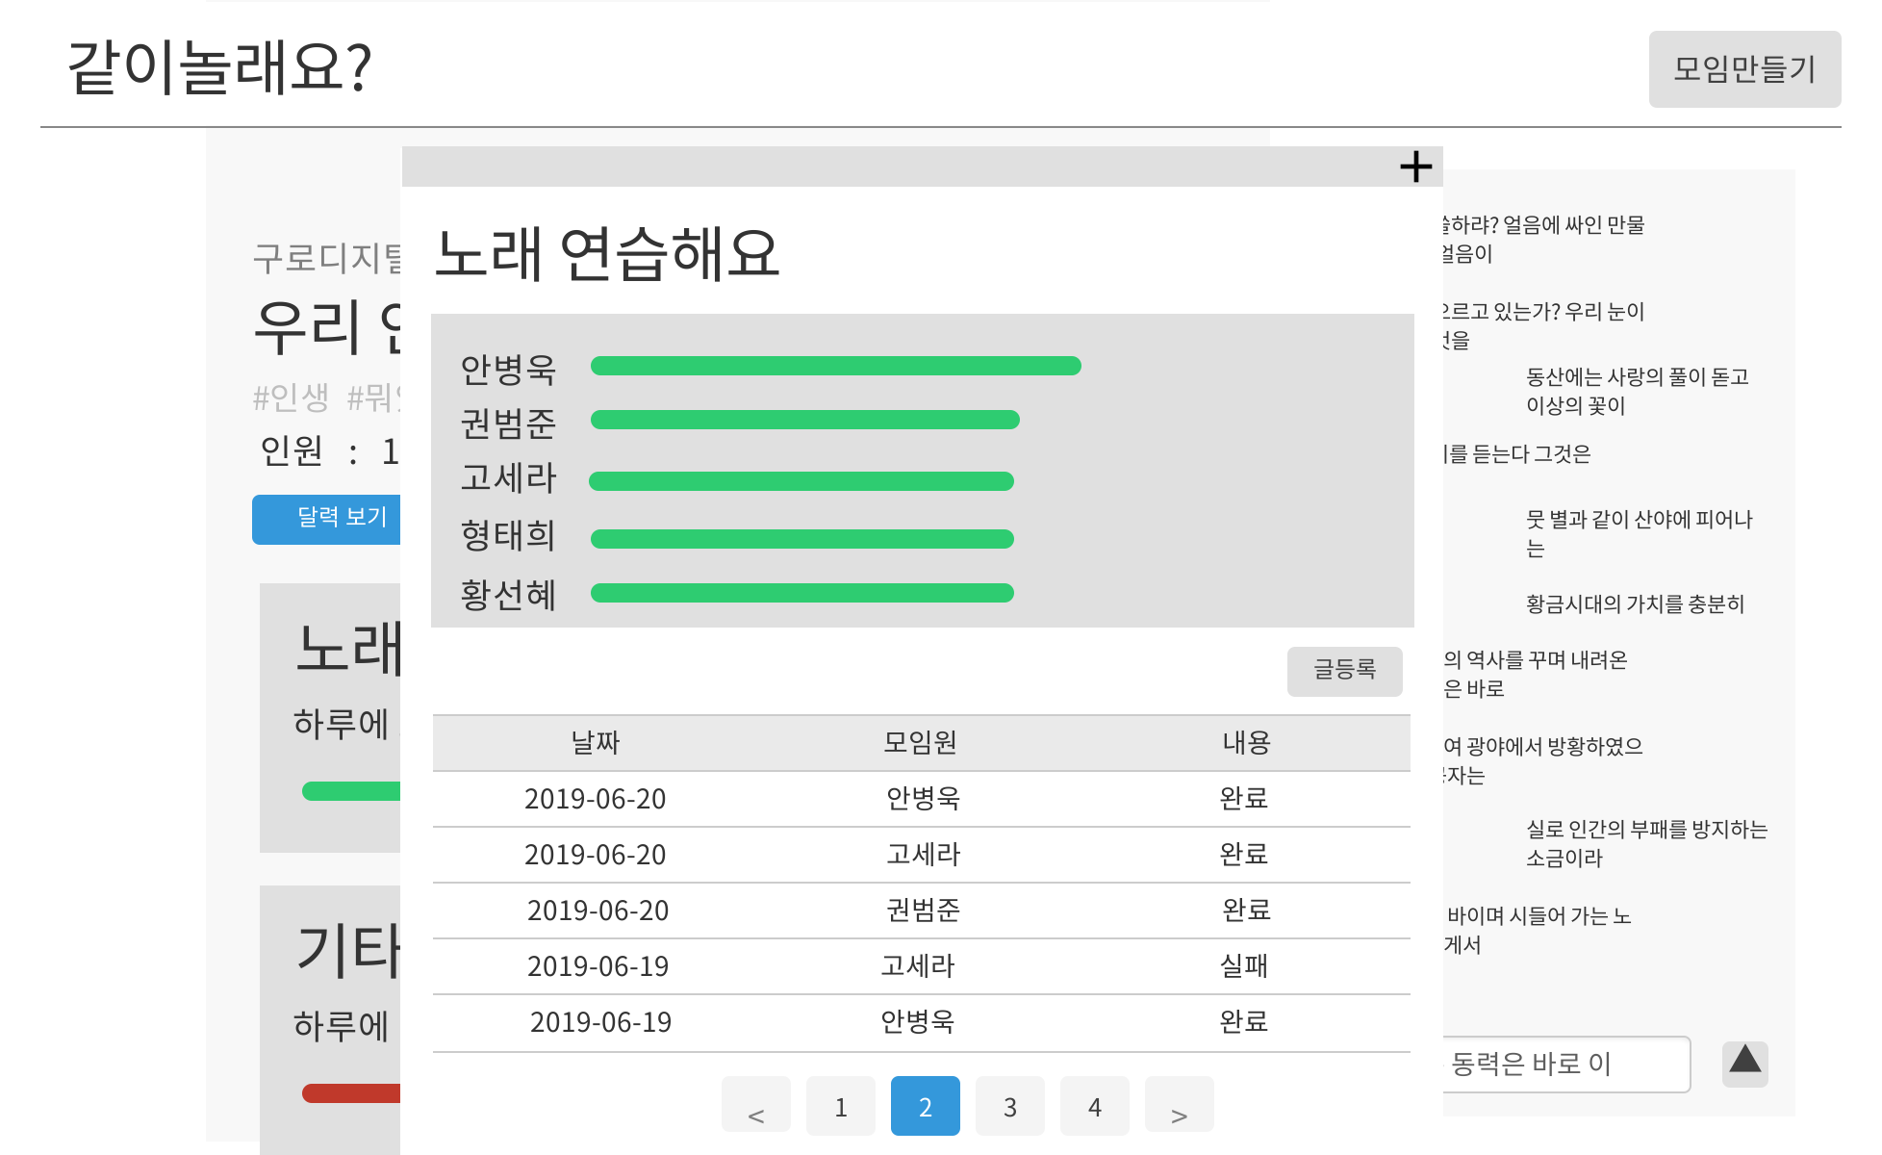
UI 설계도
같이놀아요 > 모임 상세페이지 > 과제상세
과제 진행률을 볼 수 있는 상황판

Slide 35
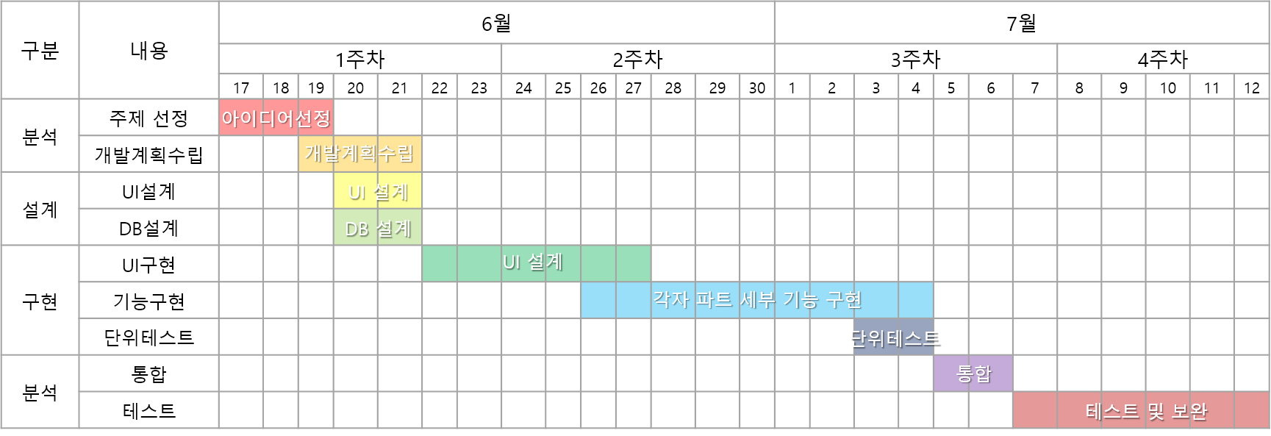
개발일정
Notes:
db 21~24
Ui구현 날짜 그대로
30일 통합테스트
3주차 수요일 통합테스트
금요일 통합테스트
월요일 최종테스트
문서는 6~8

Slide 36
구분 | 내용 | 6월 |  |  |  |  |  |  |  |  |  |  |  |  |  | 7월
 |  | 1주차 |  |  |  |  |  |  | 2주차 |  |  |  |  |  |  | 3주차 |  |  |  |  |  |  | 4주차 |  |  |  |  |  |  | 5주차
 |  | 17 | 18 | 19 | 20 | 21 | 22 | 23 | 24 | 25 | 26 | 27 | 28 | 29 | 30 | 1 | 2 | 3 | 4 | 5 | 6 | 7 | 8 | 9 | 10 | 11 | 12 | 13 | 14 | 15 | 15
분석 | 주제 선정
 | 개발계획수립
설계 | UI설계
 | DB설계
구현 | UI구현
 | 기능구현
 | 단위테스트
분석 | 통합
 | 테스트
아이디어선정
개발계획수립
UI 설계
DB 설계
UI 구현
각자 파트 세부 기능 구현
단위테스트
통합
테스트 및 보완

Slide 37

시연
2019.06.21 3차프로젝트

Slide 38
Q&A
2019.06.21 3차프로젝트

